Slide 1

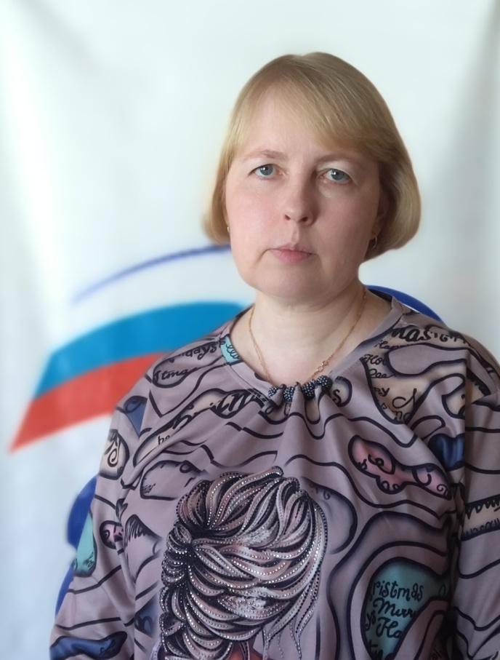
Первичная профсоюзная организация
Муниципальное бюджетное дошкольное образовательное учреждение «Детский сад №99»
Сормовского района, г.Н.Новгорода
Мотивация, как фактор формирования
положительного имиджа профсоюзной организации
в современных условиях.
Наш девиз: Мы вместе - команда, мы вместе- семья! Будь в Профсоюзе - он поможет всегда!
Васина Татьяна Владимировна – председатель первичной профсоюзной организации
МБДОУ «Детский сад №99»

Slide 2
Цель профсоюза образования –
защита профессиональных, трудовых, социально-экономических прав и законных интересов своих членов
Три основных направления мотивации профсоюзного членства
Правовая мотивация
Материальная мотивация
Социально –психологическая мотивация

Slide 3
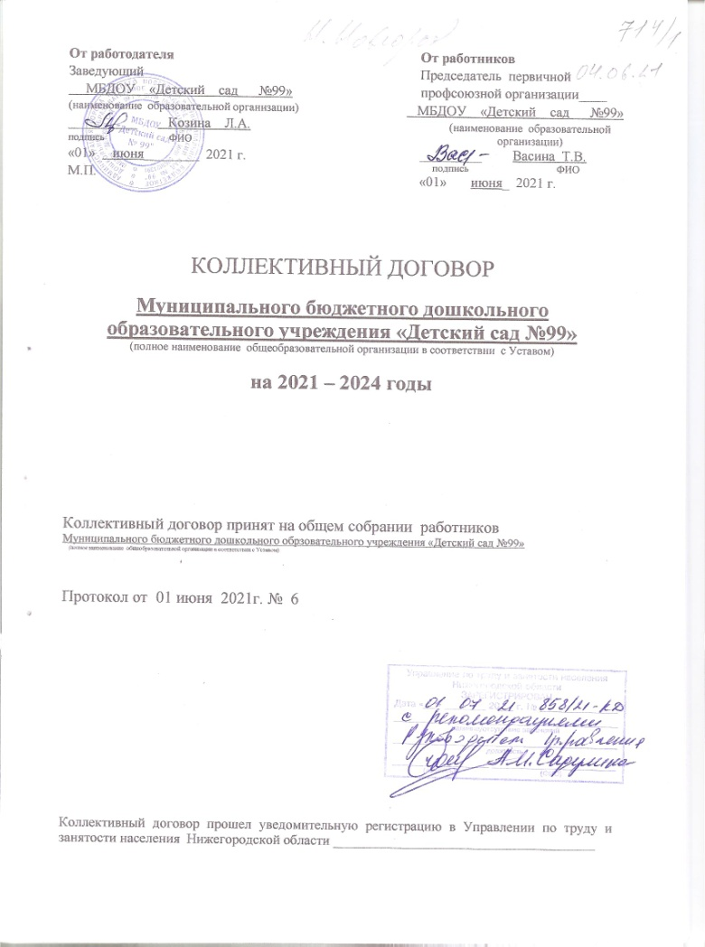
Правовая мотивация
Соглашения - регулирующие социально-трудовые отношения в сфере образования, устанавливающие общие условия оплаты труда работников образования, их гарантии, компенсации и льготы.
Коллективный договор - правовой акт, регулирующий социально-трудовые отношения в организации. Коллективный договор заключается между работниками и работодателем. От работников при заключении коллективного договора Профсоюз является стороной участвующей в разработке и принятии данного документа от работников учреждения.

Slide 4
Согласование локальных актов согласно ТРУДОВОМУ Кодексу РФ
Положение «об оплате труда работников», где в 2023году были внесены изменения о доплате за наставничеств
Правил внутреннего трудового распорядка (статья 190 ТК РФ);
Распределение премиальных выплат и использование фонда экономии заработной платы (статьи 135, 144 ТК РФ);
Установление очередности предоставления отпусков (статья 123 ТК РФ);
Утверждение формы расчетного листка (статья 136 ТК РФ);
Положение об аттестационной комиссии в образовательной организации (статья 82 ТК РФ);
Положение о комиссии по урегулированию споров между участниками образовательных отношений;
Принятие локальных нормативных актов организации, закрепляющих нормы профессиональной этики педагогических работников
изменение условий труда (статья 74 ТК РФ).

Slide 5
По согласованию с выборным органом первичной профсоюзной организации производится:
представление к присвоению почетных званий (статья 191 ТК РФ);
представление к награждению отраслевыми наградами и иными наградами
(статья 191 ТК РФ);
увольнение по инициативе работодателя члена выборного органа первичной профсоюзной организации, участвующего в разрешении коллективного трудового спора (часть 2 статьи 405 ТК РФ).
определение форм профессиональной подготовки, переподготовки и повышения квалификации, работников, перечень необходимых профессий и специальностей (ст.196 ТК РФ);
принятие локальных нормативных актов организации, закрепляющих нормы профессиональной этики педагогических работников

Slide 6

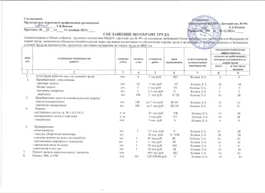
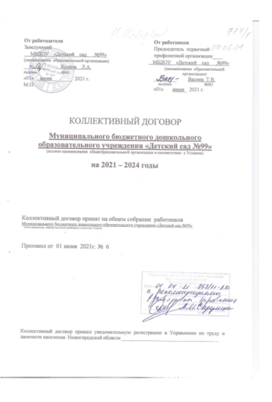
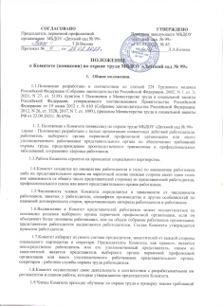
Осуществление общественного контроля
Охрана труда в МБДОУ
Ежегодные соглашения об охране труда
Профсоюзный комитет принимает участие в обследовании по охране труда
Контрольная деятельность по охране труда
Работа комиссий по охране труда
Раздел по охране труда в Коллективном договоре
Председатель ППО является полномочным лицом по охране труда

Slide 7
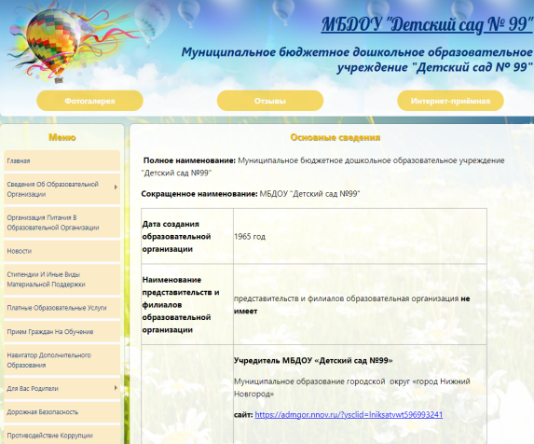
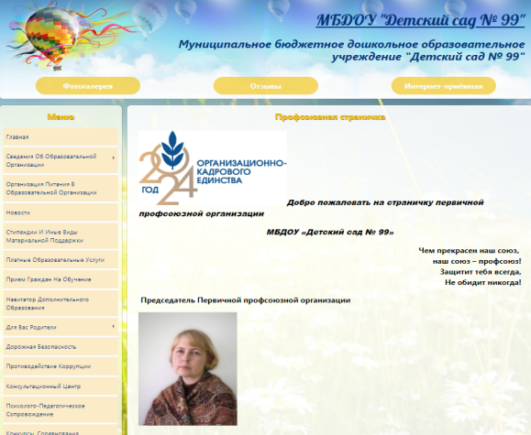
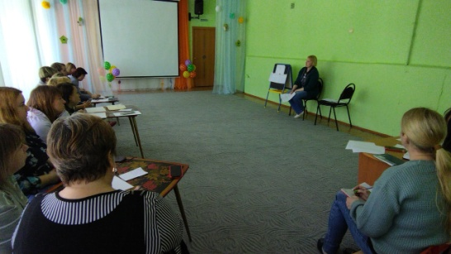
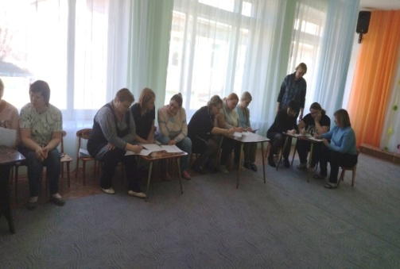
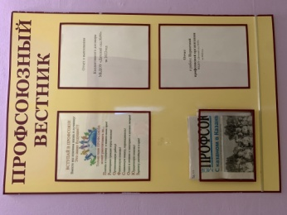
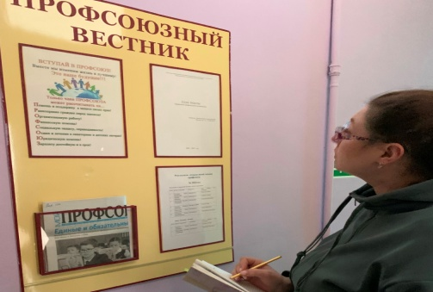
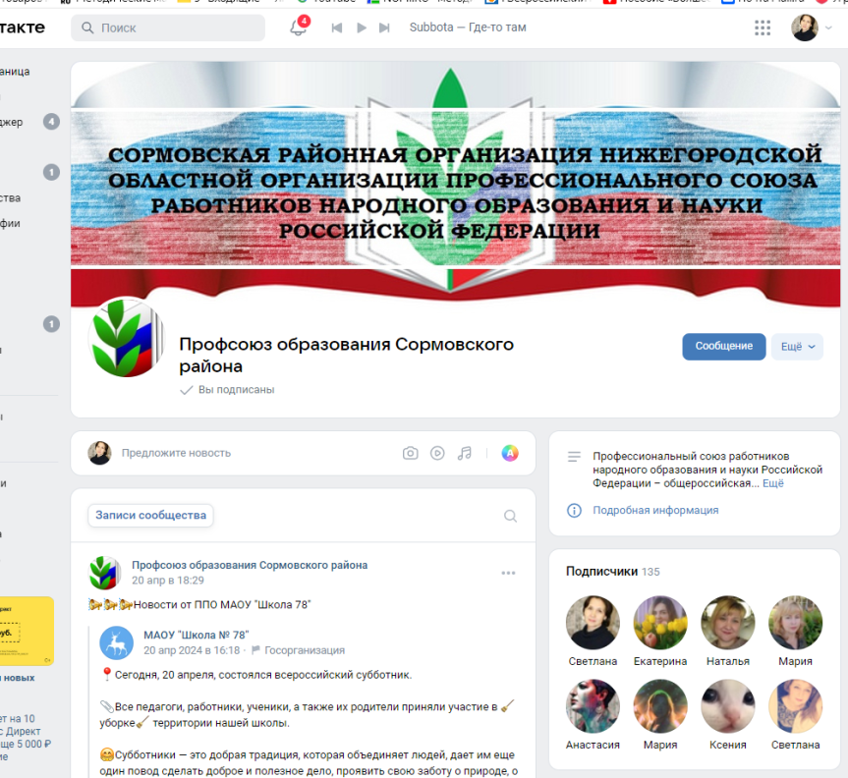
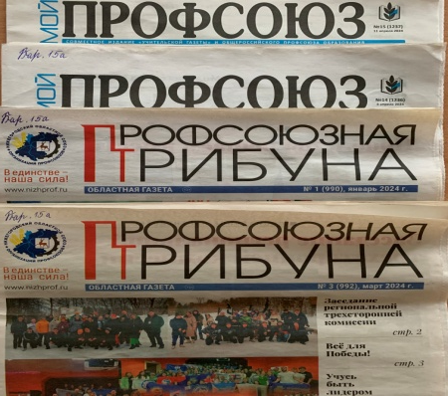
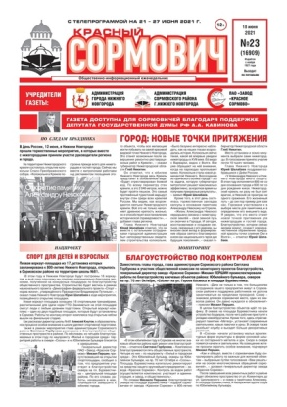
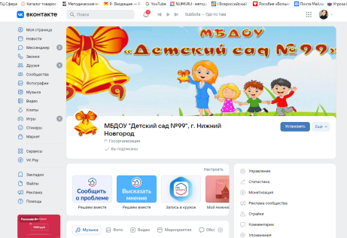
Информационно-просветительская работа
Активная работа странички на сайте МБДОУ «Детский сад №99» в рубриках «Профсоюзная страничка», «Новости Профсоюза» http://ds99.mbdou.org/profsoyuznaya-stranichka.html
Информирование коллектива на общих
собраниях работников
Профсоюзный уголок «Профсоюзный вестник»
Подписка на периодические издания:
газета «Мой Профсоюз», Профсоюзная трибуна», «Красный Сормович»
В группе в группе в Vk https://vk.com/club195738339

Slide 8
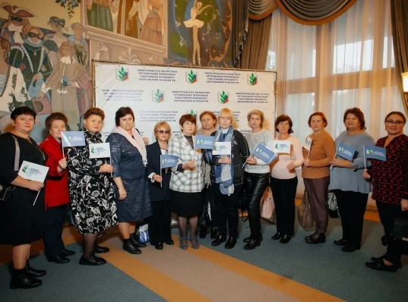
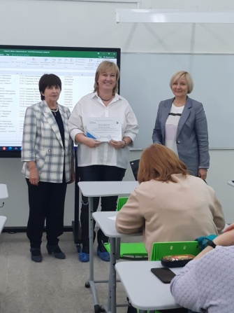
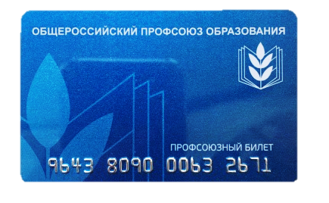
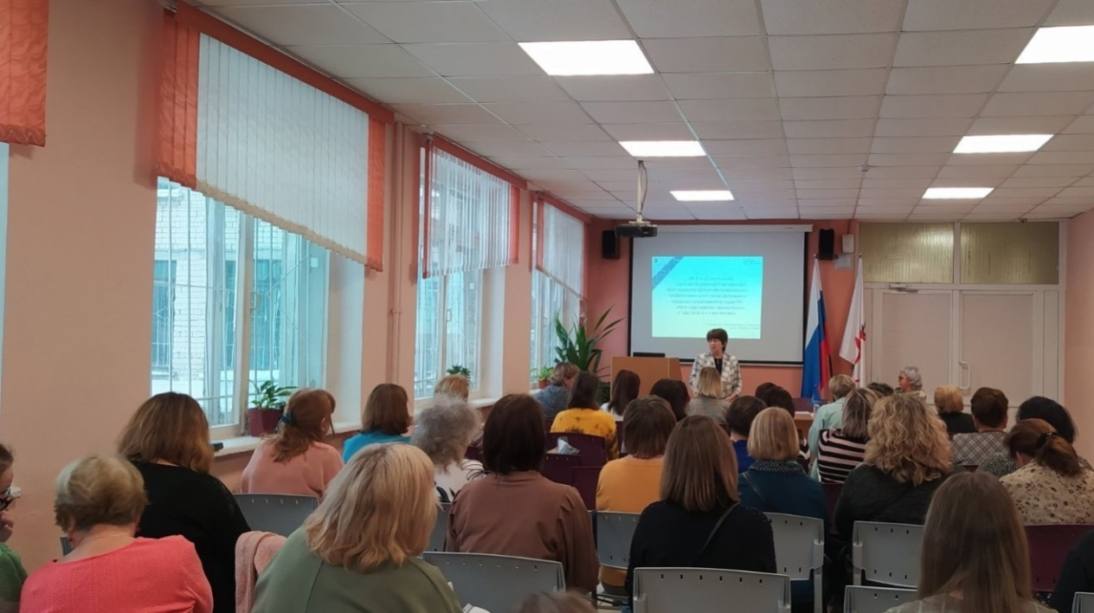
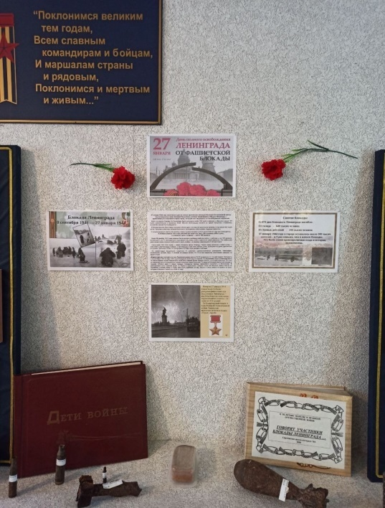
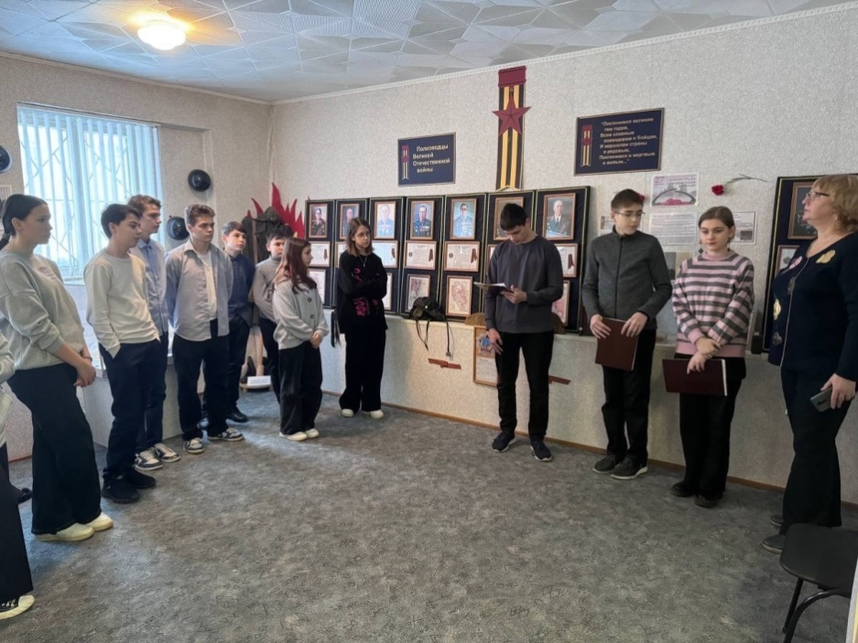
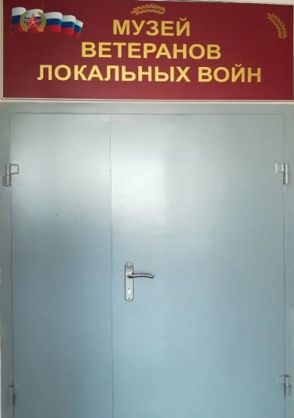
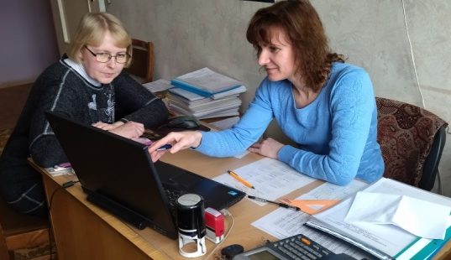
Социально –психологическая мотивация -
Взаимодействуем с районной организацией Профсоюза образования.
С первичными профсоюзными организациями детских садов и школ района
С администрацией МБДОУ «Детский сад №99»

Slide 9
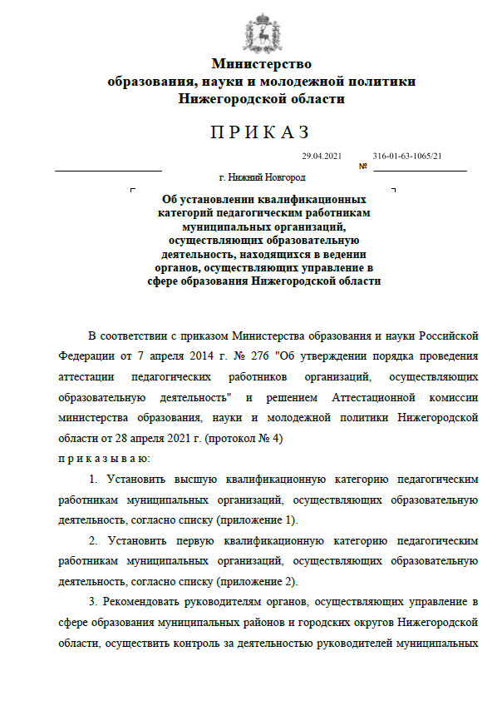
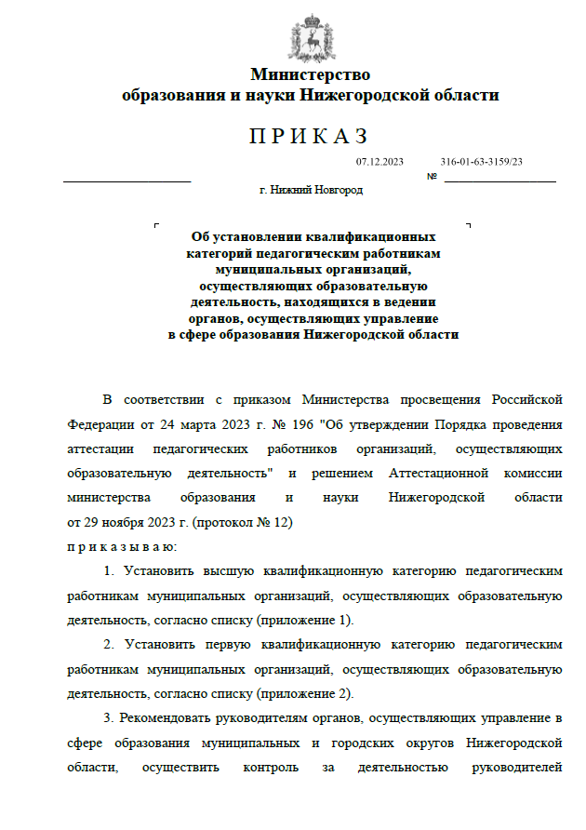
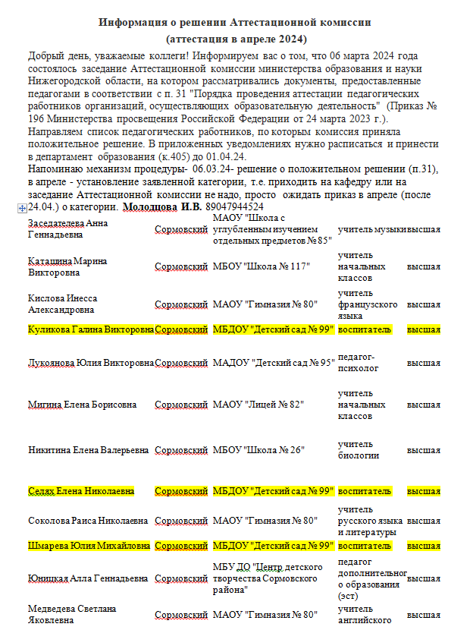
Социально –психологическая мотивация
Аттестация педагогических работников:

Slide 10
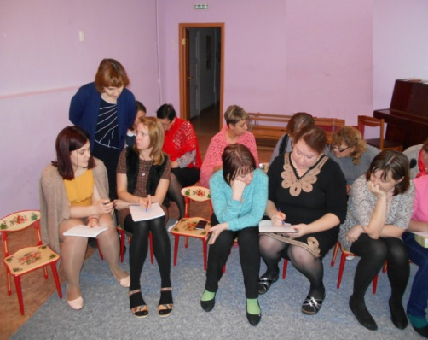
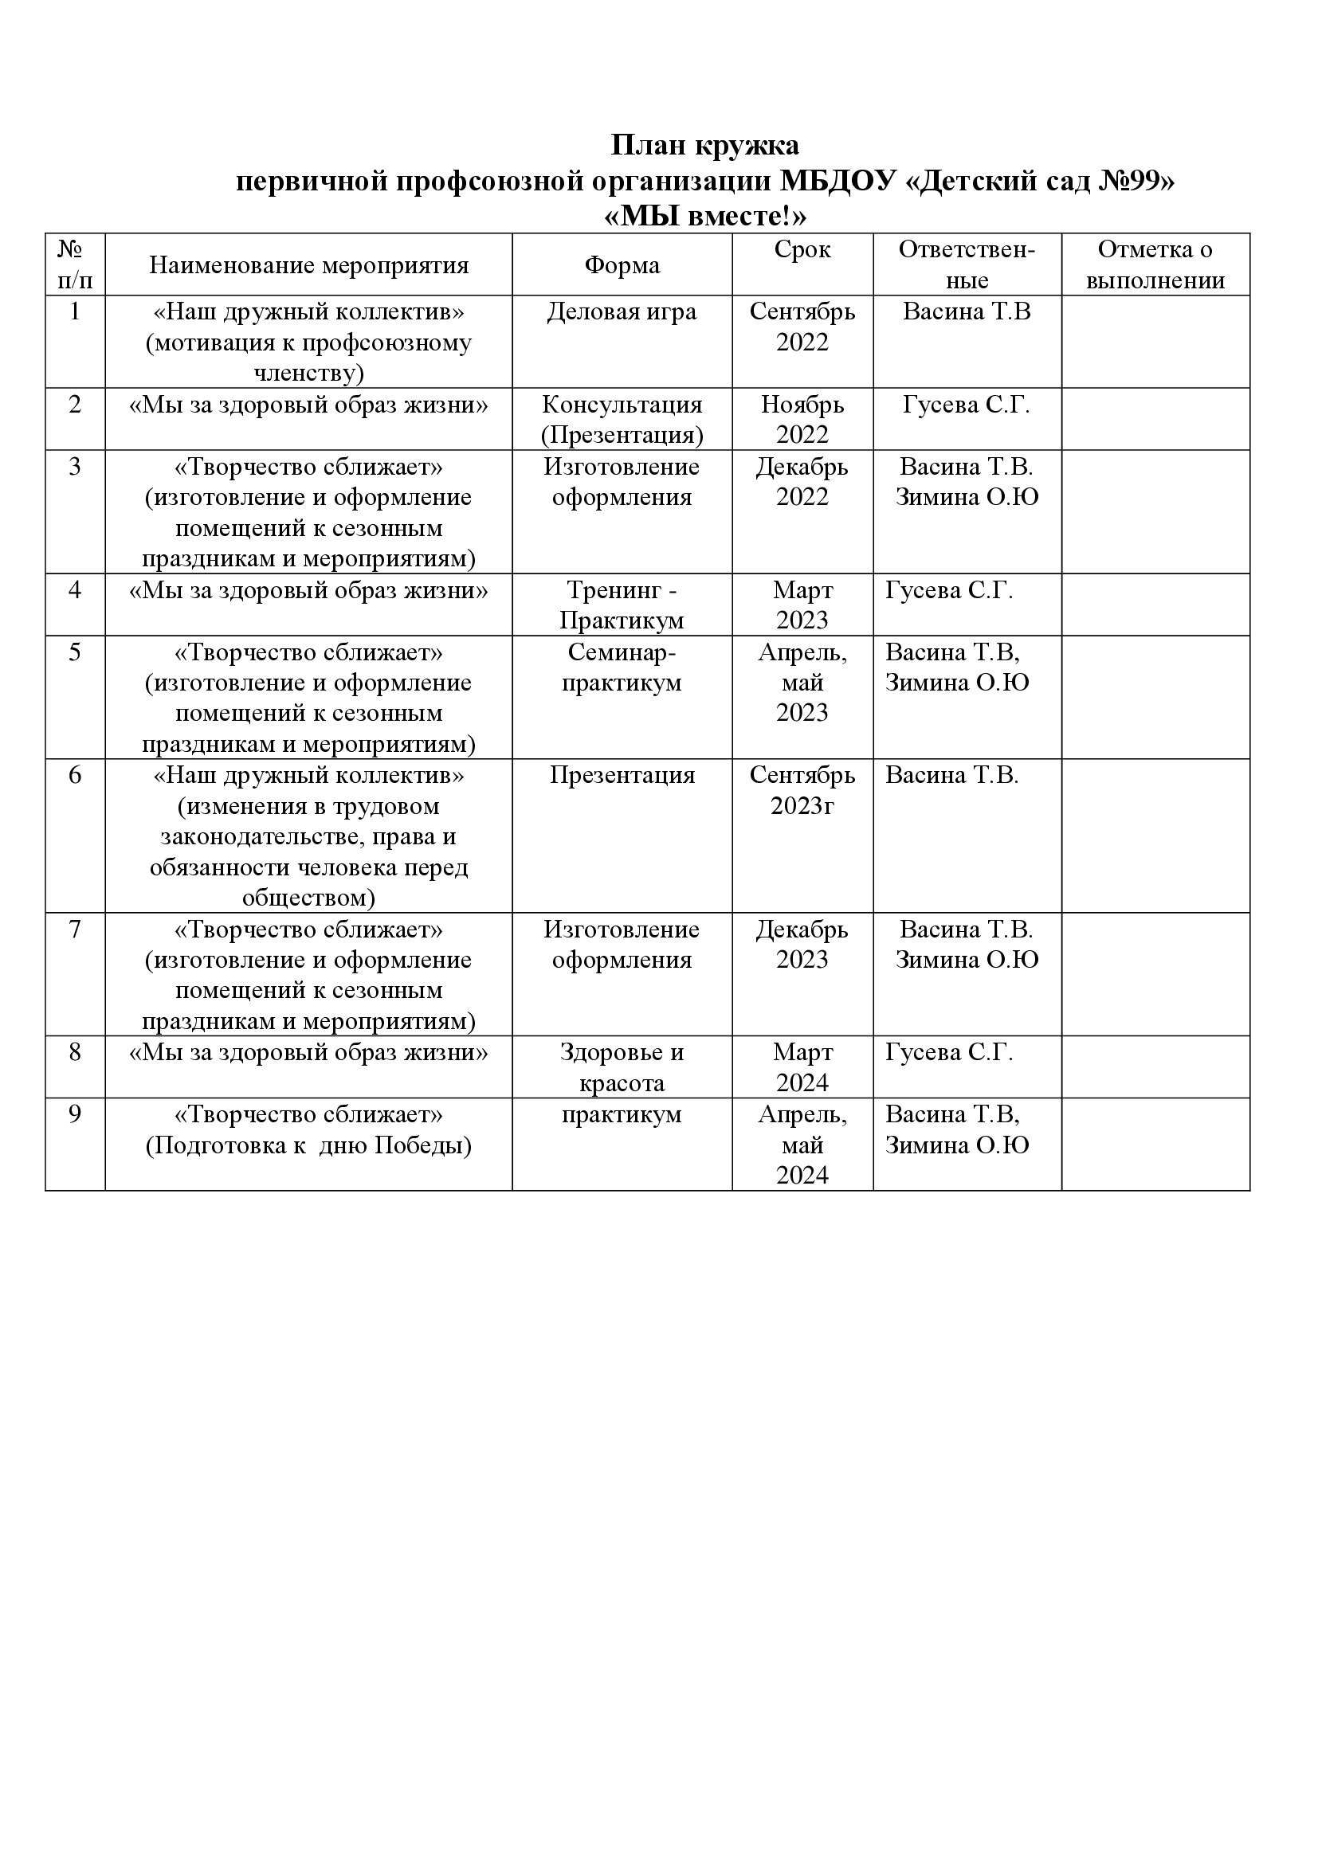
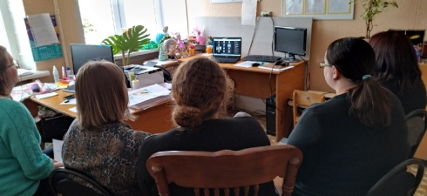
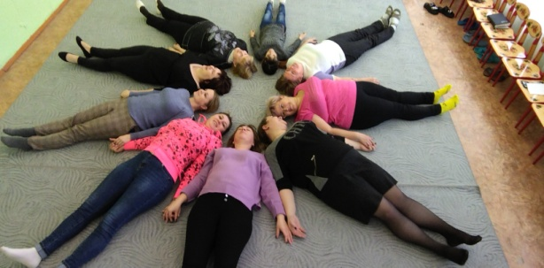
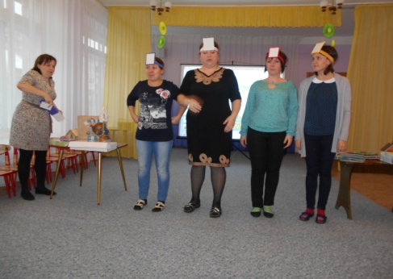
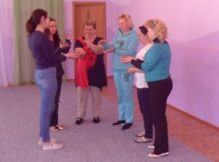
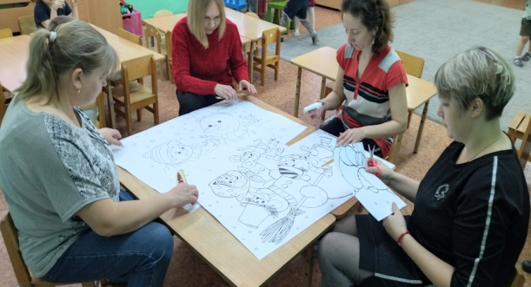
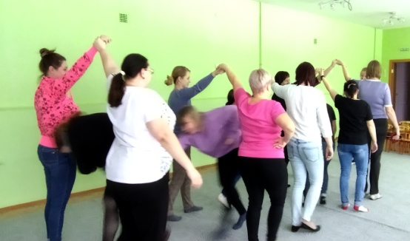
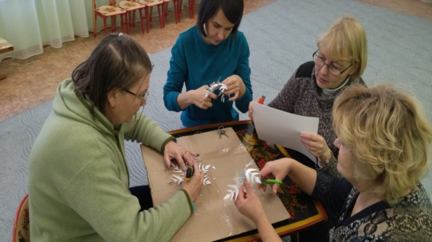
Социально –психологическая мотивация
Работа профсоюзного кружка

Slide 11
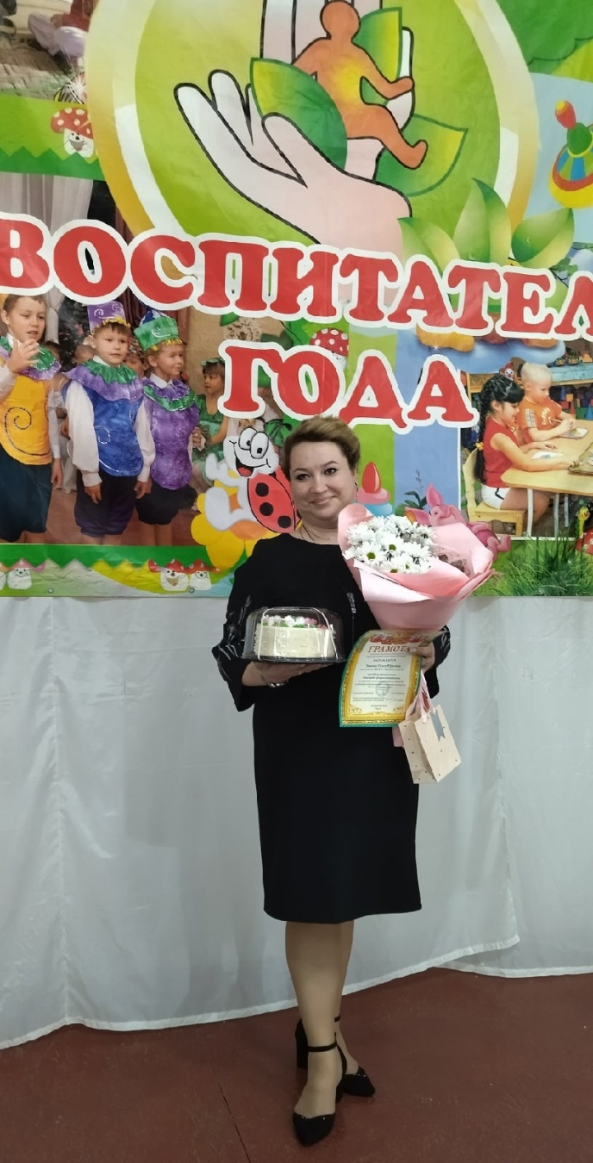
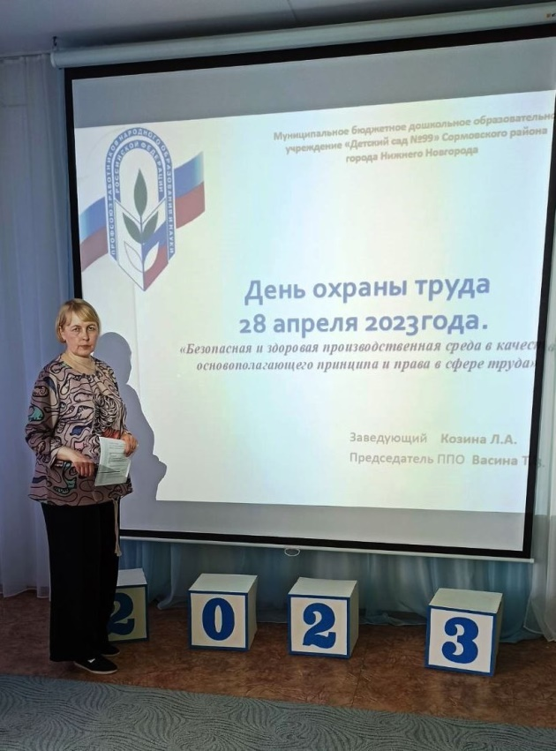
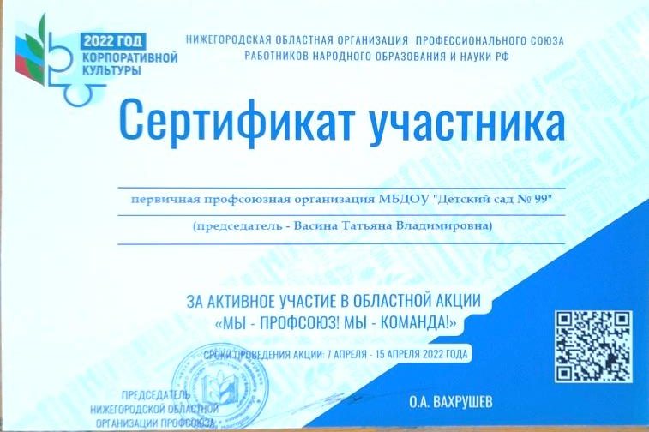

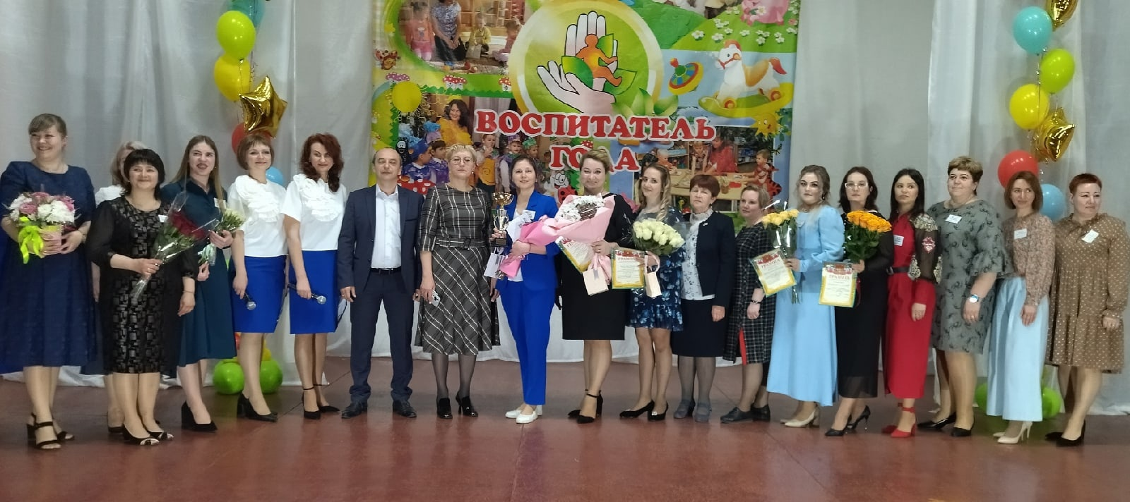




Участие в конкурсах поддержка инициативы саморазвития
«Лучшая первичная профсоюзная организация
«Всемирный день здоровья»,
«Мы профсоюз, мы команда»,
«Всемирный день охраны труда»,
«Наш Первомай»
Участие в конкурсах профессионального мастерства

Slide 12
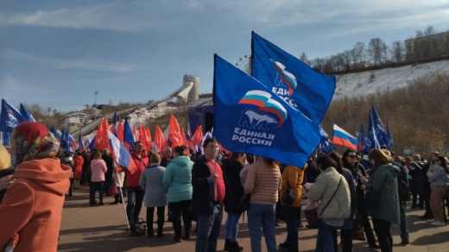
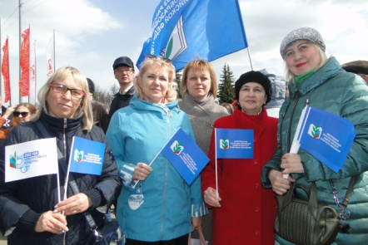
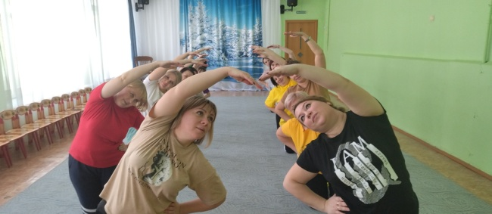
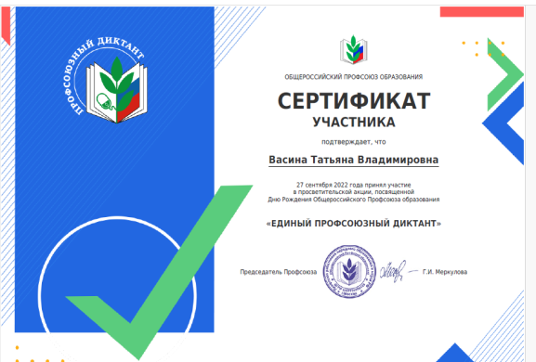
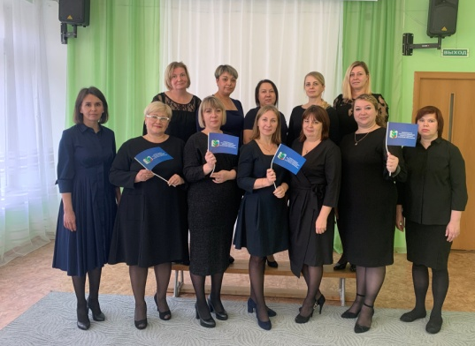
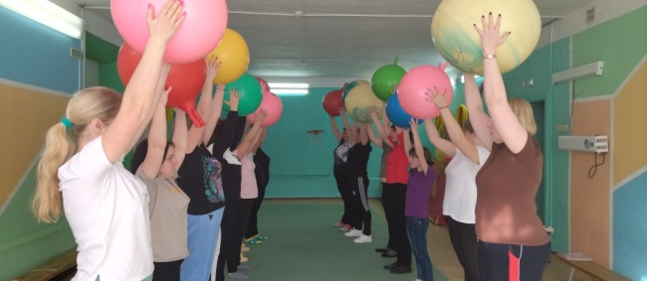
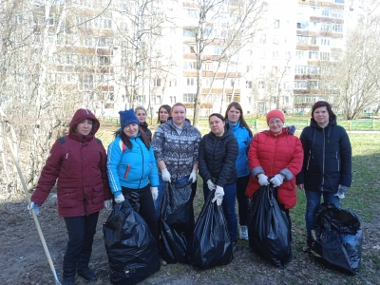
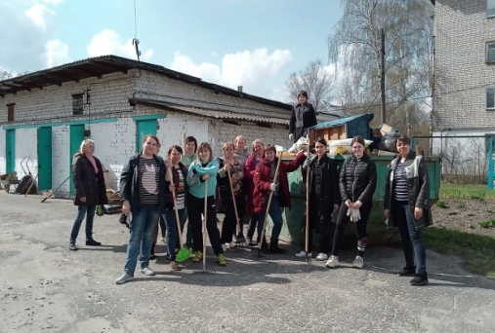
Участие в АКЦИЯХ
Эстафета Здоровья,
«Всемирный день охраны труда»,
«Мир! Труд! Май!»
«Окна Победы»,
Бессмертный полк,
«30 лет вместе встретим юбилей «Маршем солидарности»,
«День России»,
«Год корпоративной культуры»,
«Единый профсоюзный диктант»,
Акции в Парке Победы, г.Н.Новгорода,
Общегородские субботники.

Slide 13
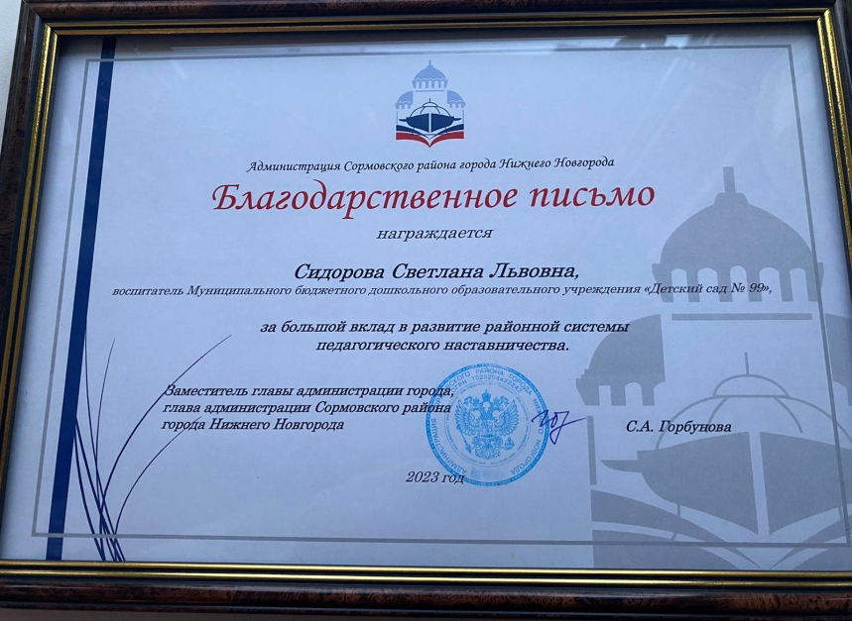
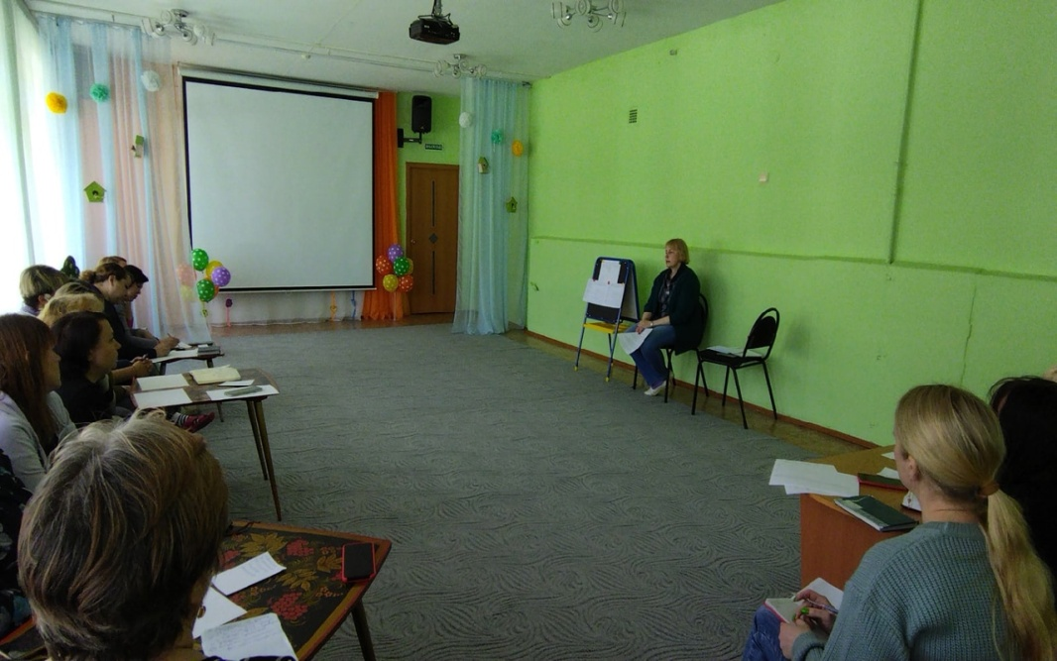
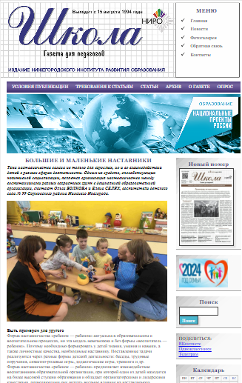


Организуется работа по наставничеству

Slide 14


















Взаимодействуем с организациями отдыха и оздоровления работников и их детей
Поддержка неработающих пенсионеров
Посещение Нижегородского театра Драмы, Оперы и балета, Нижегородского цирка, ДК Сормово.
Льготы на путешествия по России
г. Муром
г. Гороховец
г.Москва

Slide 15
Материальная мотивация
-Бесплатной юридической консультацией при оформлении пенсии по выслуге - 25 лет педагогического стажа
-Материальной поддержкой в трудной жизненной ситуации
-Льготой при оформлении Дополнительного Медицинского Страхования
-Льготным отдыхом и лечением в санаториях Нижегородской области, получить компенсацию за отдых по путевкам
-Отдых детей работников, Ежегодно дети отдыхают и проходят оздоровление.
-Все желающие члены профсоюза могут получить кредит, вступив в Кредитный союз образования, 3 члена профсоюза являются членами Кредитного союза.
-Оформить дополнительную пенсию при выходе на заслуженный отдых, за последние пять лет дополнительной пенсией воспользовались пять пенсионеров.
-Новогодние подарки детям и бесплатные билеты на Новогодние представления
-Профсоюз предоставляет льготные билеты в театр, в цирк;
-Льготный абонемент в Фитнес клуб «Физкульт»

Slide 16
Материальная мотивация
на уровне первичной профсоюзной организации
- в связи с переездом на новое место жительства – 3 календарных дня;
- для проводов детей на военную службу – 2 календарных дня;
- бракосочетание работника - 3 календарных дня;
- бракосочетание детей - 2 календарных дня;
-рождения ребёнка (отцу) – 3 календарных дня;
-проводы детей: 1 класса в школу 1 сентября, 11 класса в день последнего звонка – 1 календарный день;
- тяжелого заболевания близкого родственника – 2 календарных дня;
- похороны близких родственников (отец, мать, дети, муж, жена, бабушка, дедушка) - 3 календарных дня;
- неосвобождённой работы в выборном органе первичной профсоюзной организации: председателю – 5 календарных дней;

Slide 17









Материальная мотивация
Поощрения. Награды

Slide 18

Мы вместе - команда, мы вместе- семья!
Будь в Профсоюзе - он поможет всегда!
https://ds99.mbdou.org/?str=22240

